Slide 1
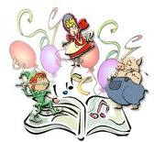
Cuentos
Tradicionales

Slide 2
En su origen, los cuentos eran relatos anónimos y populares que se explicaban en casa, junto al fuego... Cuentos para mayores o para pequeños. Eran historias orales que han llegado hasta nosotros de la mano de los compiladores que las reunieron en los libros.

Slide 3
Los cuentos tradicionales son los de autor desconocido y se transmiten por vía oral

Slide 4
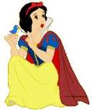
¿Cuáles son algunas de sus características?

Slide 5
1. Los personajes de los cuentos realizan acciones parecidas: salir de casa, superar pruebas...
y son esquemáticos:
Agresor (malvado): bruja, madrastra, ogro, dragón...
Donante (personaje mágico)): el hada, el duende...
Los héroes: el príncipe, la princesa...

Slide 6
2. Predilección por los números 3 y 7: tres hijas, tres cerditos...

Slide 7
3. Se repiten estas acciones:
Prohibición- desobediencia (Caperucita)
Interrogación - información (espejito, espejito...)
Combate - victoria
Persecución - socorro

Slide 8
abundan las repeticiones y las escenas simétricas :
(el soplido del lobo en el cuento de los cerditos)

Slide 9
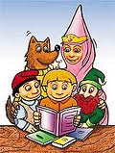
El cuento tradicional se estructura en secuencias. Las más características son:

Slide 10
La situación inicial
Empiezan los cuentos con los indicadores de tiempo y lugar (Érase una vez, había...)
Las pruebas
El personaje principal deber superar una serie de obstáculos. En este bloque entran en juego las preguntas.
Las ayudas
El personaje principal recibe la ayuda real o mágica de otros personajes. Con ellas consigue superar las pruebas.
El desenlace
El protagonista logra su objetivo. El final siempre es cerrado y feliz. Normalmente se produce un cambio de "status", es decir, de categoría social (el mendigo se convierte en rico, la criada en señora...)

Slide 11
